Slide 1
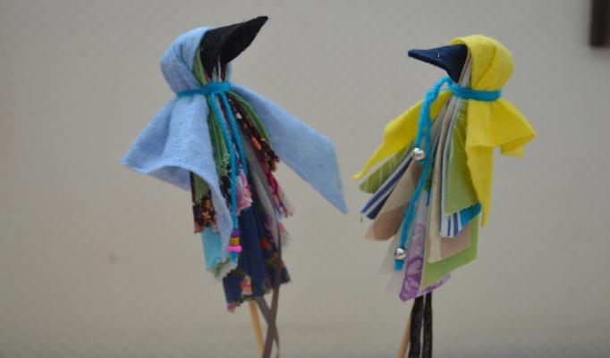
Мастер класс по изготовлению обрядовой поделки к празднику «Вурнга-Хатл» (Вороний день)

Slide 2
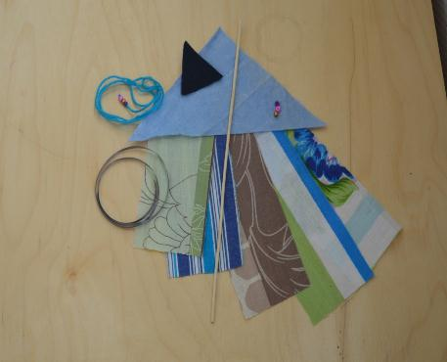
Для работы вам потребуется:
-5 лоскутков пестрой ткани разной длинны (от 25см 20см); -квадрат черного фетра 4x4; -тканевая салфетка треугольной формы со стороной в 15 см; -тесьма 50см; -шерстяная нить любого цвета -40см.; -бусины; -деревянная палочка (шпажка).

Slide 3
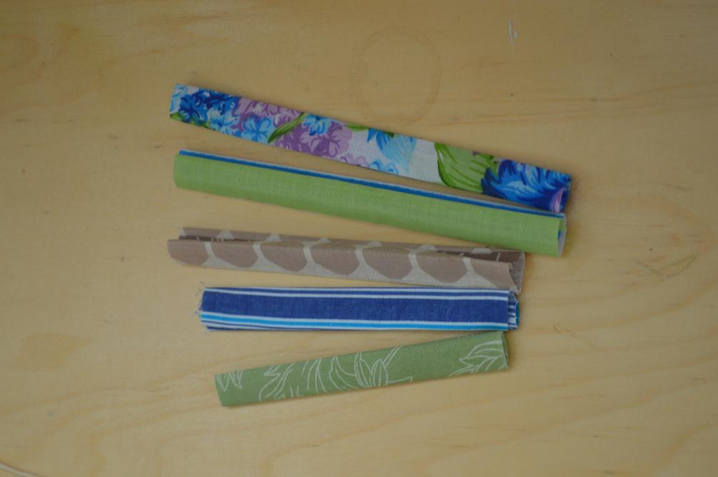
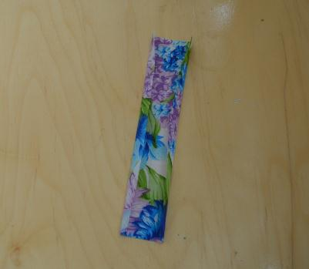
Согните ткань пополам, подогнув края по 1 см.

Slide 4
Согните полоски пополам

Slide 5
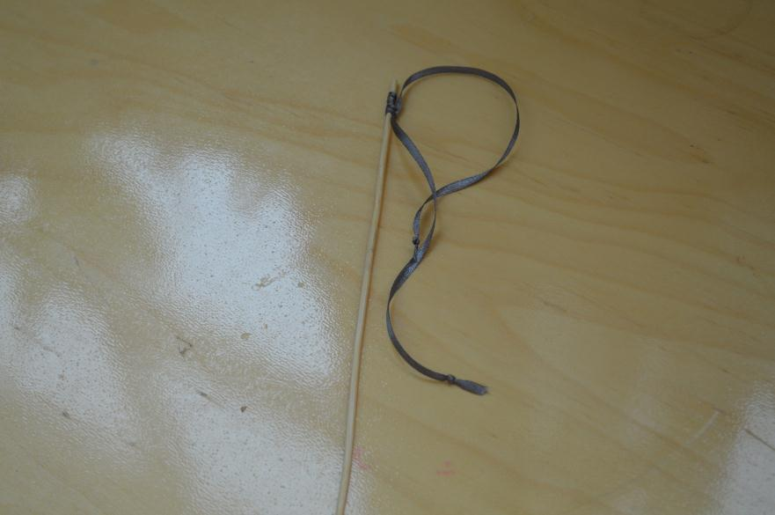
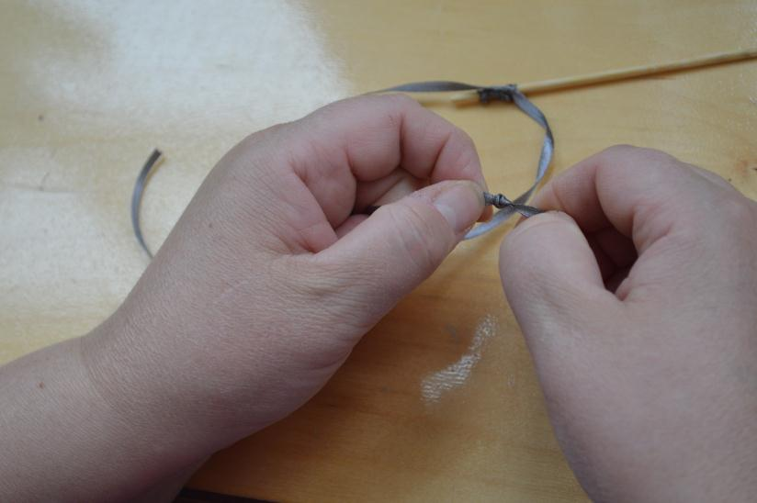
Привяжите ленточку к деревянной шпажке и сделайте узелки на концах ленты

Slide 6
Обрежьте под углом края полосок с обеих сторон по убыванию
Расположите клюв (треугольник из фетра) между 2 и 3 полоской ткани

Slide 7
Согните все полоски ткани пополам. Вставьте деревянную палочку во внутрь.

Slide 8
Оберните голову вороны нитью, предварительно украсив концы нити бусинами.

Slide 9
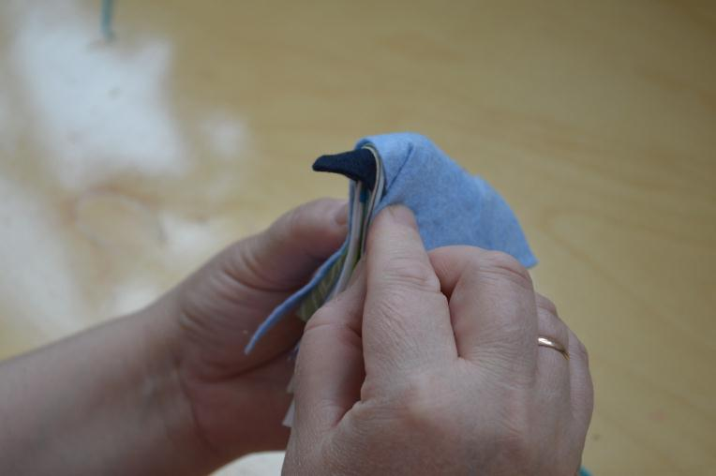
Наденьте платок (треугольник из тканевой салфетки) подогнув края, создавая тем самым крылья и хвост.

Slide 10
Сделайте насколько витков нитью вокруг платка и завяжите на узел.

Slide 11
Ворона готова!

Slide 12
Автор- составитель: руководитель кружка «Мастерилки» инструктор по труду РЦ «Дельфин» Добрина Е.А.

